Slide 2
Trò chơi : “Hộp quà bí mật”
Notes:
GV tổ chức cho HS chơi trò Hộp quà bí mật. Gv chuẩn bị một Hộp quà. Mở bài hát rồi HS chuyền taynhau. Khi nhạc kết thúc HS nào cầm hộp quà sẽ nêu một việc làm thể hiện sự quan tâm hàng xóm láng giềng. Số lần tổ chức tùy GV.

Slide 4
Ai là người bóp nát quả cam lúc nào không biết?
Trần Quốc Toản

Slide 5
2. Ai là người lấy thân mình lấp lỗ châu mai?
Phan Đình Giót

Slide 6
Văn Cao
Ai là tác giả của Quốc ca Việt Nam?

Slide 7
Ai là Đại tướng đầu tiên của Việt Nam?
Võ Nguyên Giáp

Slide 9
HOẠT ĐỘNG 2: TÌM HIỂU VÌ SAO PHẢI BIẾT ƠN NGƯỜI CÓ CÔNG VỚI QUÊ HƯƠNG, ĐẤT NƯỚC

Slide 10
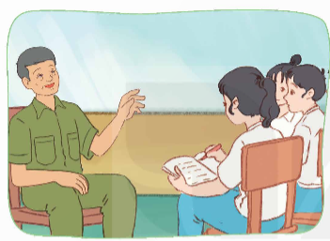
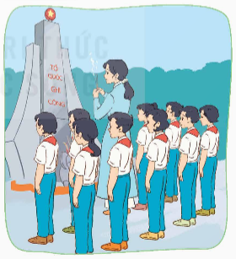
Em hãy đọc các trường hợp dưới đây và trả lời câu hỏi:
a Sáng Chủ nhật, các bạn trong thôn đến Nhà Văn hoá để nghe bác trưởng thôn nói chuyện. Bác kể: Thôn mang tên người đã có công giúp dân đắp đề lần biển, mở mang đồng ruộng để sản xuất, vượt qua đói nghèo, xây dựng thôn giàu đẹp, yên vui.
b Kỉ niệm ngày Thương binh liệt sĩ 27 tháng 7, giáo viên và học sinh dâng hương lên tượng đài "Tổ quốc ghi công". Thầy trò rưng rưng xúc động nhớ lời Bác Hồ từng nói: "Máu đào của các liệt sĩ đã làm cho lá cờ cách mạng thêm đỏ chói. Sự hi sinh anh dũng của các liệt sĩ đã giúp cho đất nước Việt Nam của chúng ta được nở hoa độc lập, kết quả tự do"

Slide 11
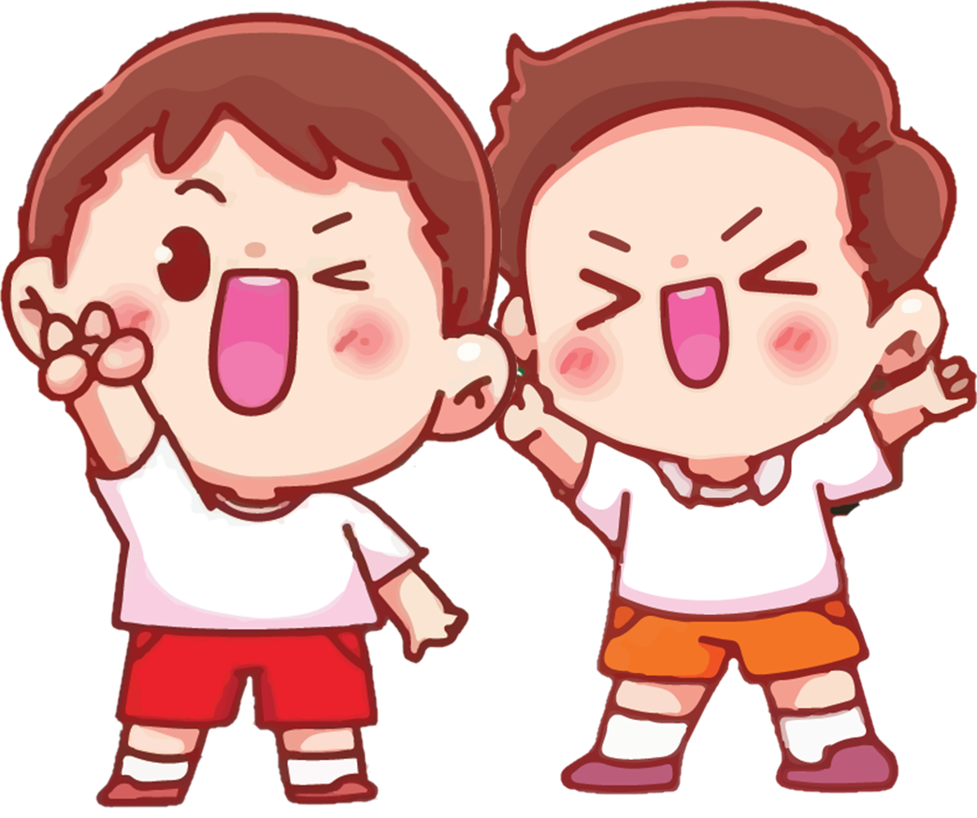
Hai trường hợp a và b trong SGK nói về điều gì?
Vì sao chúng ta cần phải biết ơn những người có công với quê hương, đất nước?
Thảo luận nhóm đôi

